Slide 1
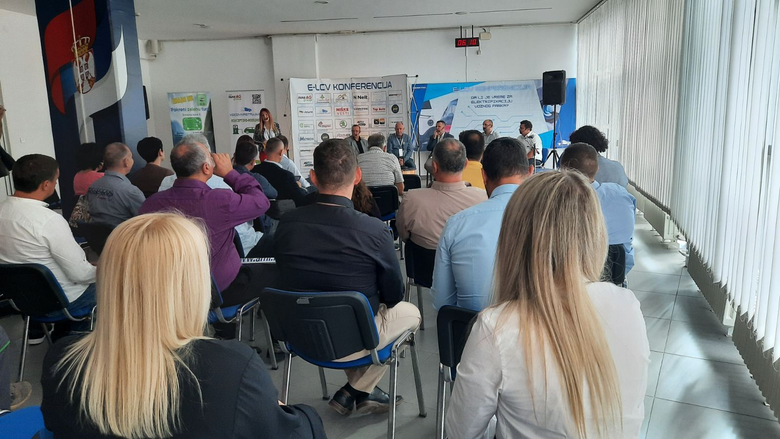
GREEN DRIVE ACADEMY

Slide 2
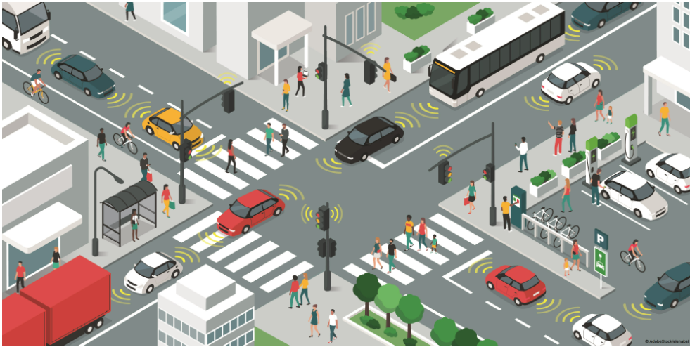
SAVREMENA VOZILA I NJIHOVO UČEŠĆE U SAOBRAĆAJU ZAHTEVAJU EDUKACIJU SA MULTIDISCIPLINARNIM PRISTUPOM.

Slide 3
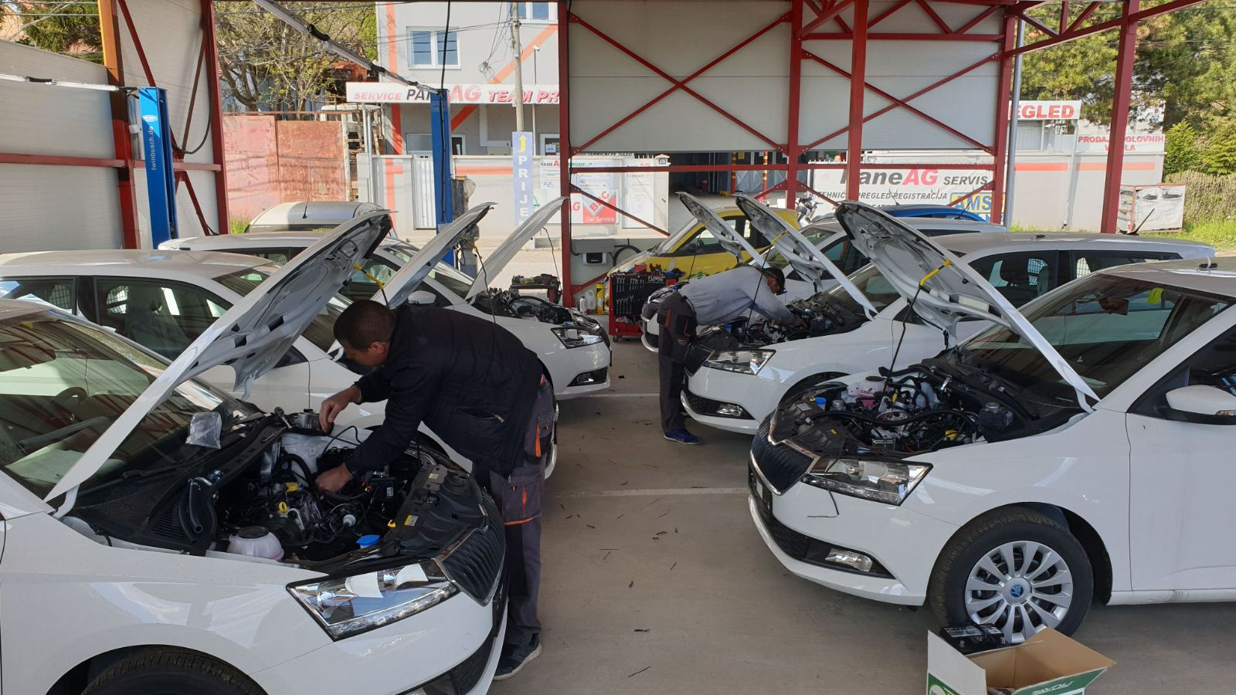
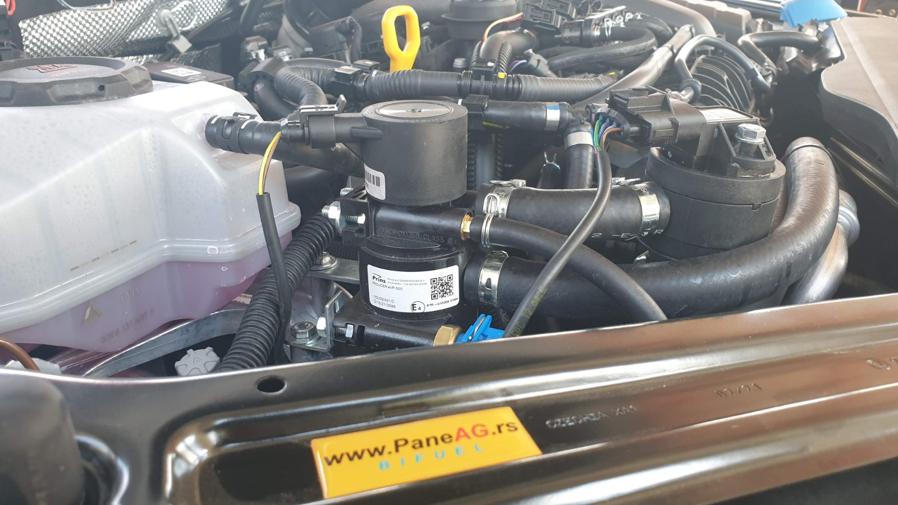
„ GREEN DRIVE ACADEMY “ je nastala na temeljima kompanija „PANE AG“ koja je od 2003. godine lider u oblasti alternativnih goriva. Resursi i baza koje navedena kompanija poseduje, su osnova za rad „ GREEN DRIVE ACADEMY “ .

Slide 4
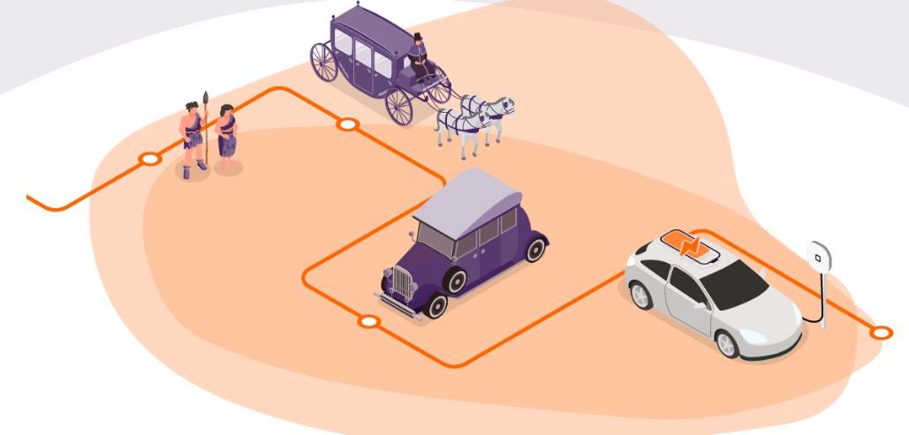
ALTERNATIVNI POGON VOZILA:
TNG, CNG, HIBRIDNI i ELEKTRIČNI POGON

Slide 5
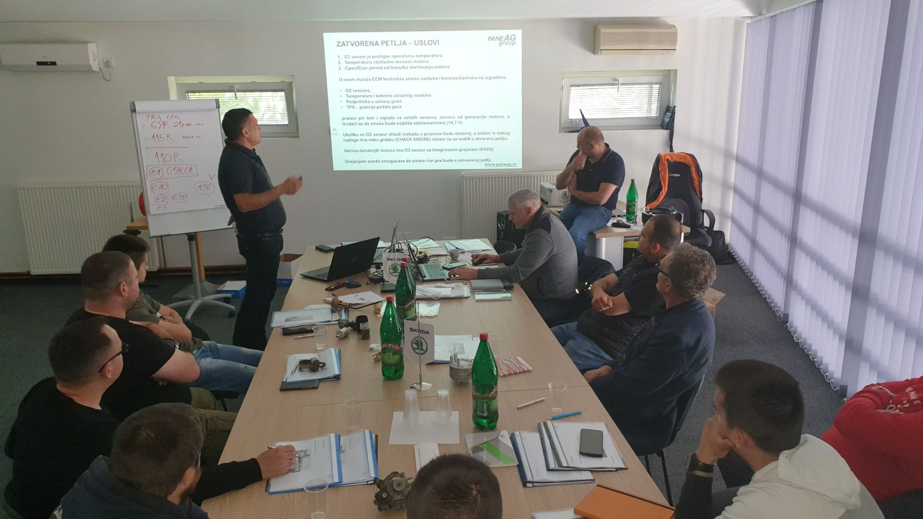
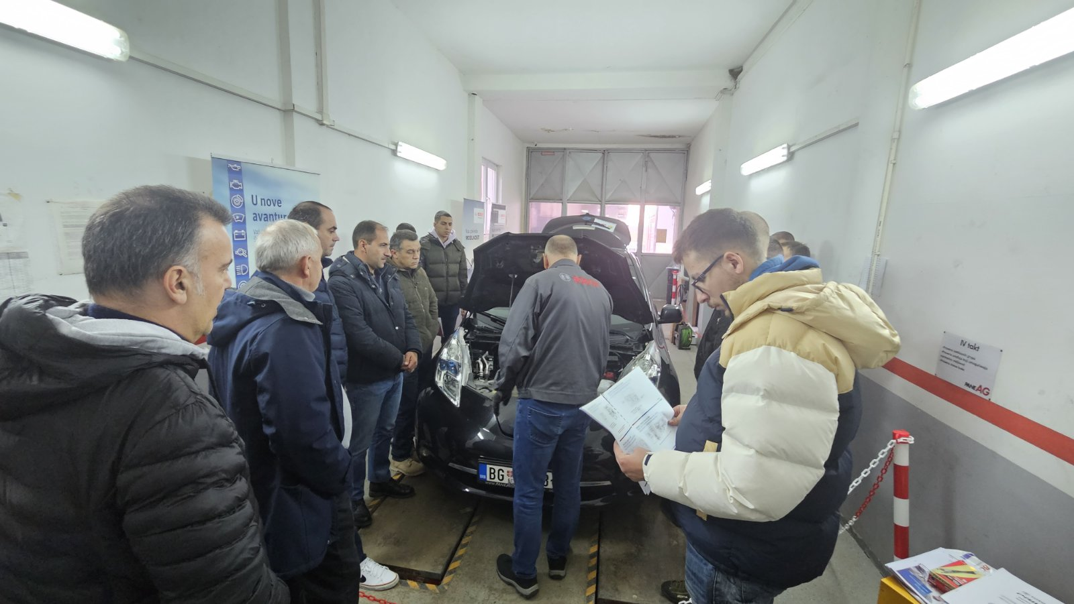
Edukacija flotnih menadžera transportnih kompanija i radnika na liniji tehničkog pregleda iz oblasti alternativnog pogona

Slide 6
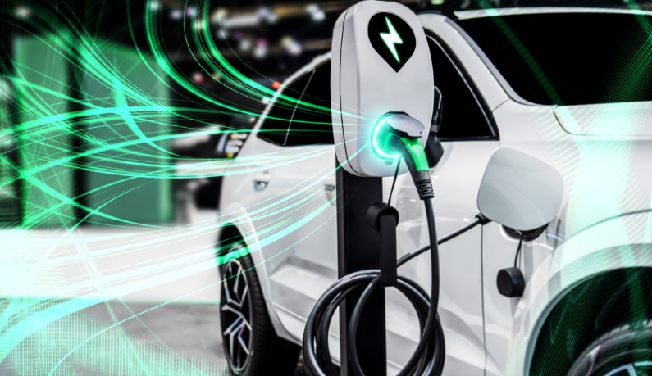
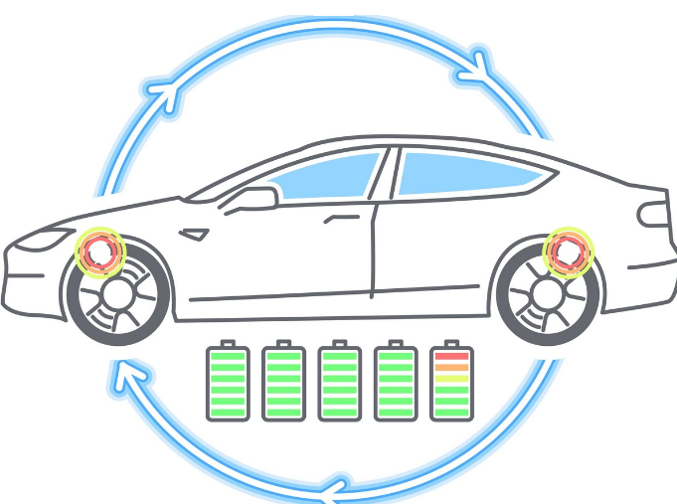
Edukacija iz oblasti načina vožnje električnog vozila
Edukacija vozača električnih vozila, za primenu modela eko vožnje.

Slide 7
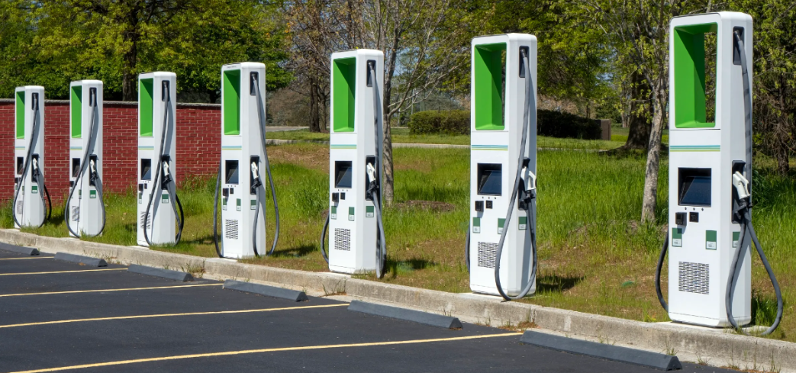
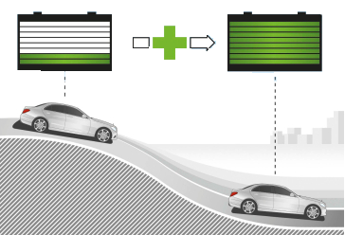
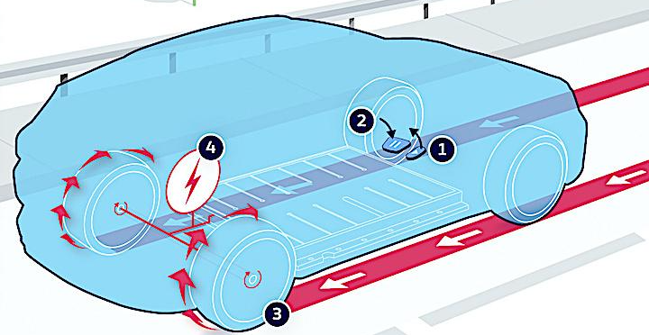
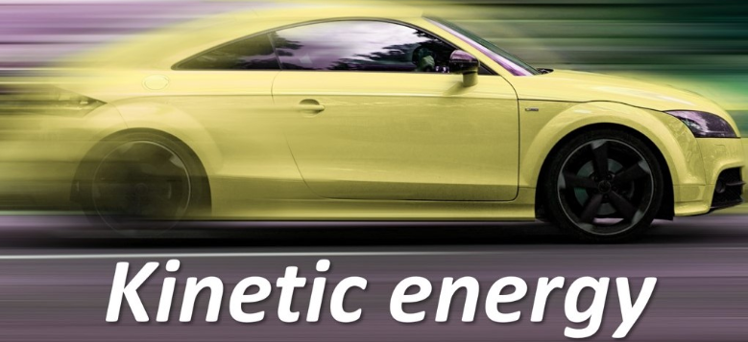
Edukacija upotrebe regenerativnog kočenja (rekuperacija)

Slide 8
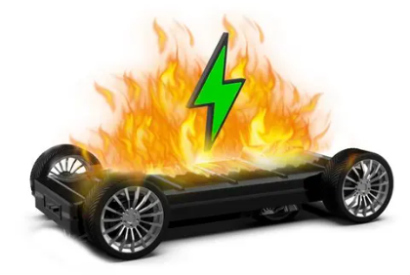
OBLAST EDUKACIJE: SPECIFIČNOST POŽARA NA VOZILIMA SA ALTERNATIVNIM POGONOM
!

Slide 9
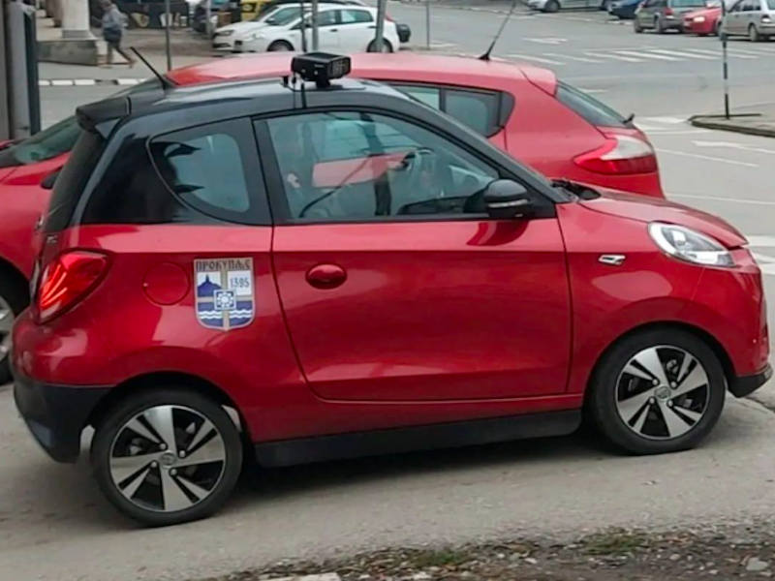
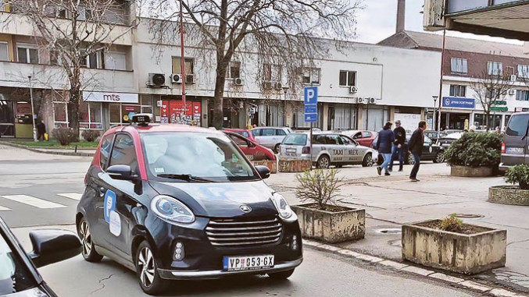
Oblast regulisanja saobraćaja:
Kontrola naplate parkiranja video-snimanjem
i automatskom obradom podataka
Prokuplje
Velika Plana

Slide 10
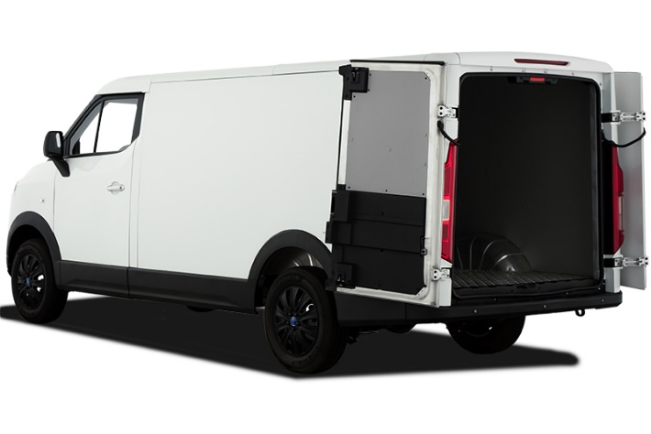
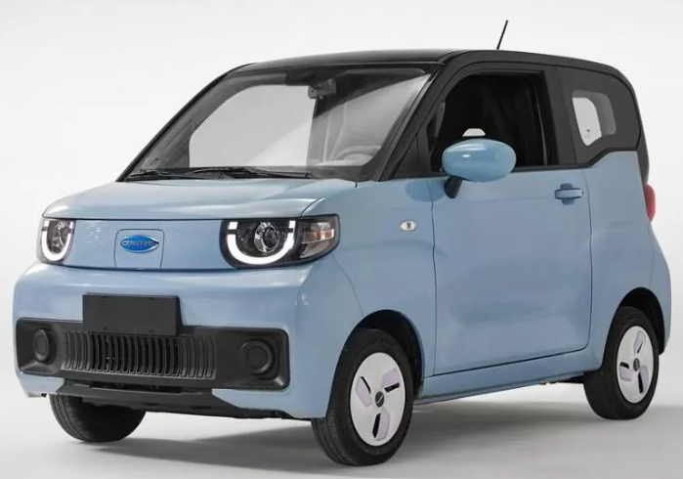
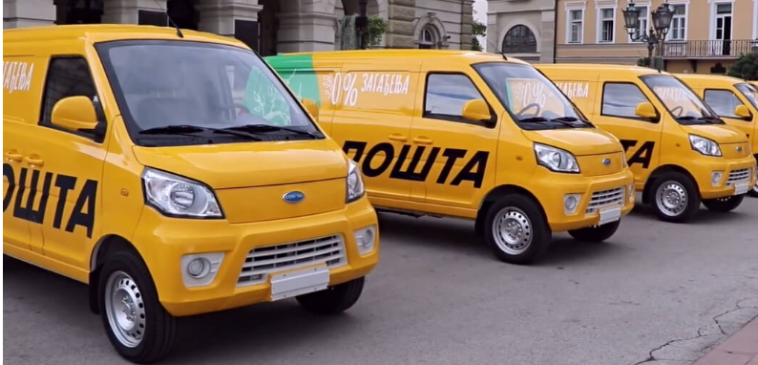
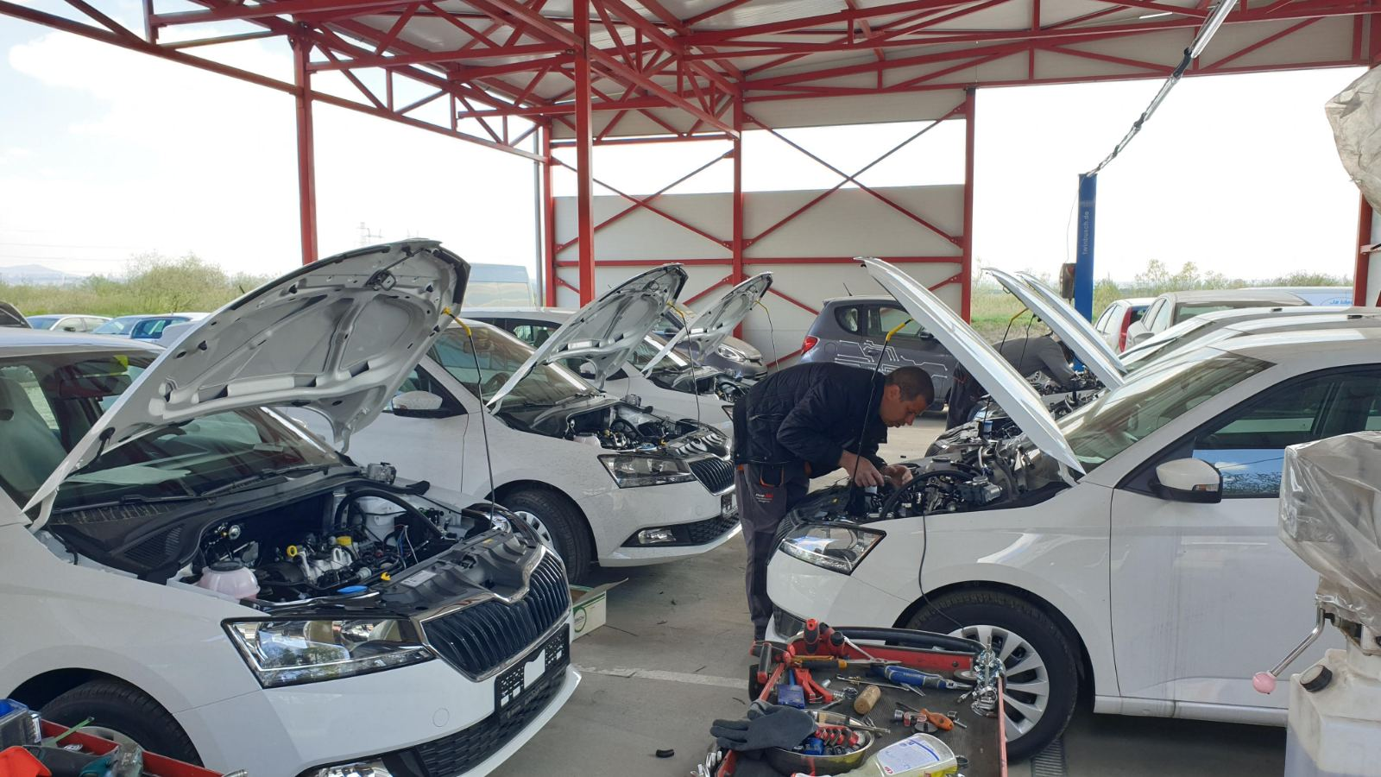
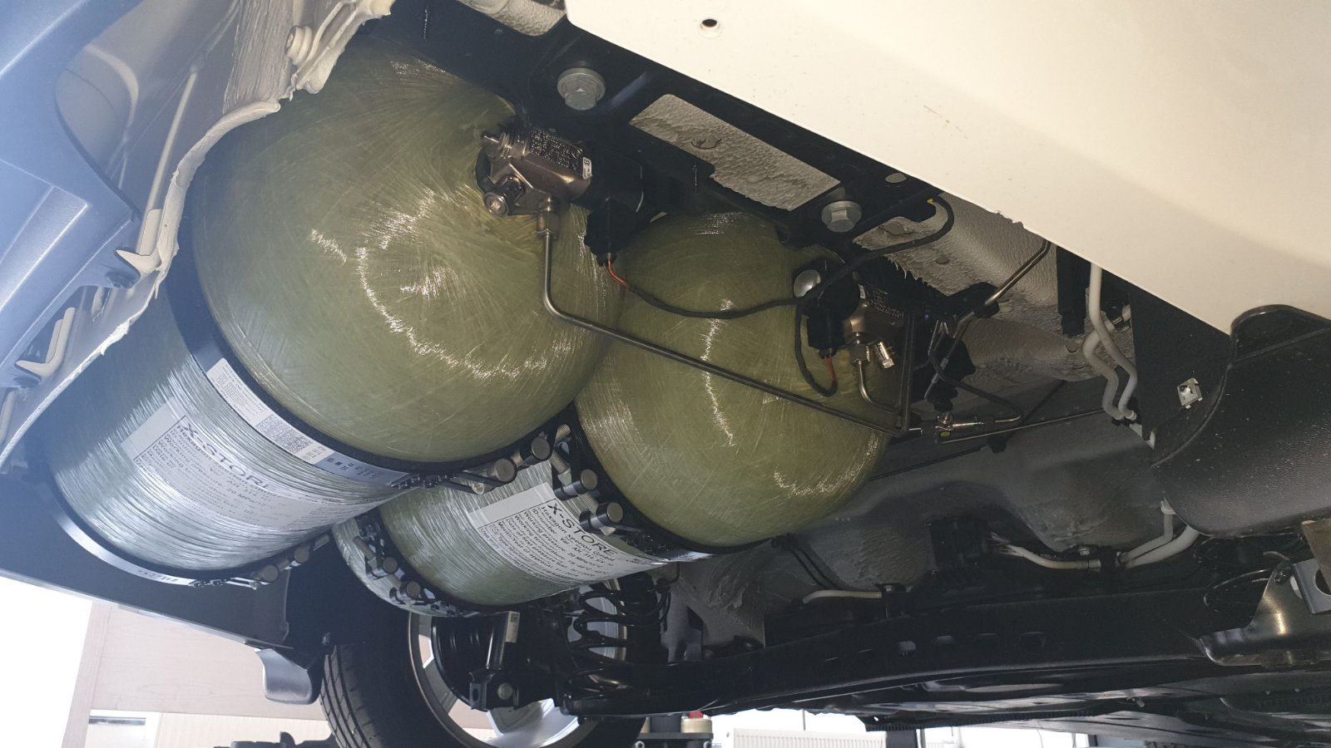
Savetodavna uloga transportnim kompanijama
u cilju optimiranja troškova prevoza

Slide 11
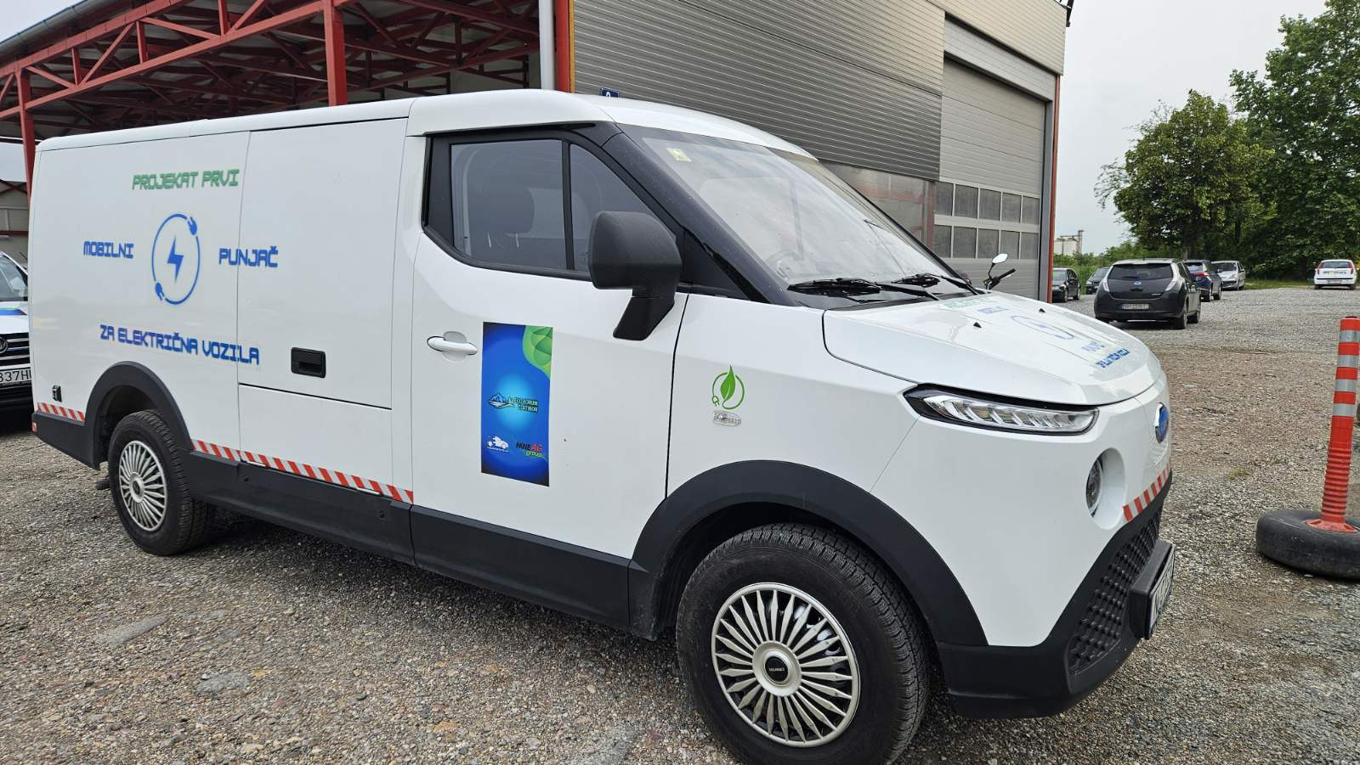
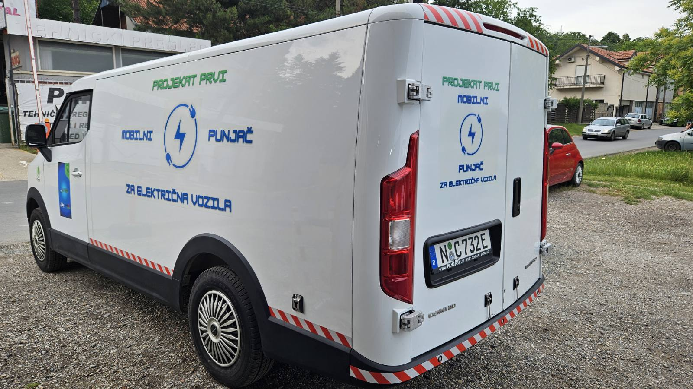
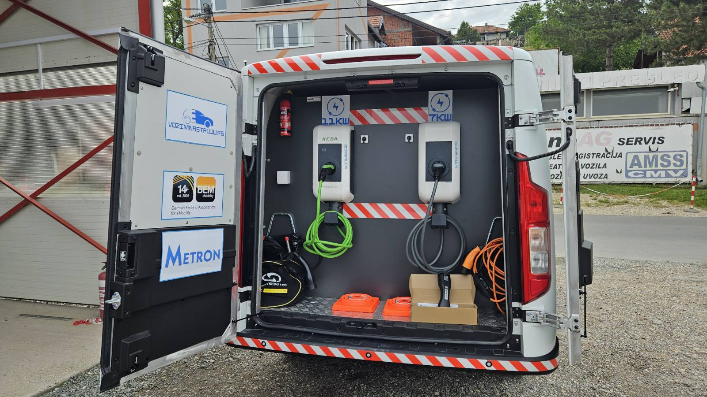
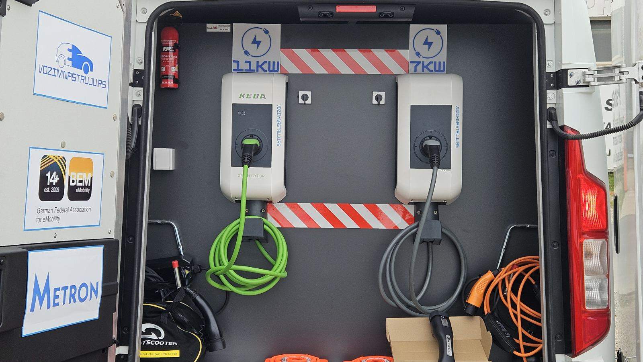
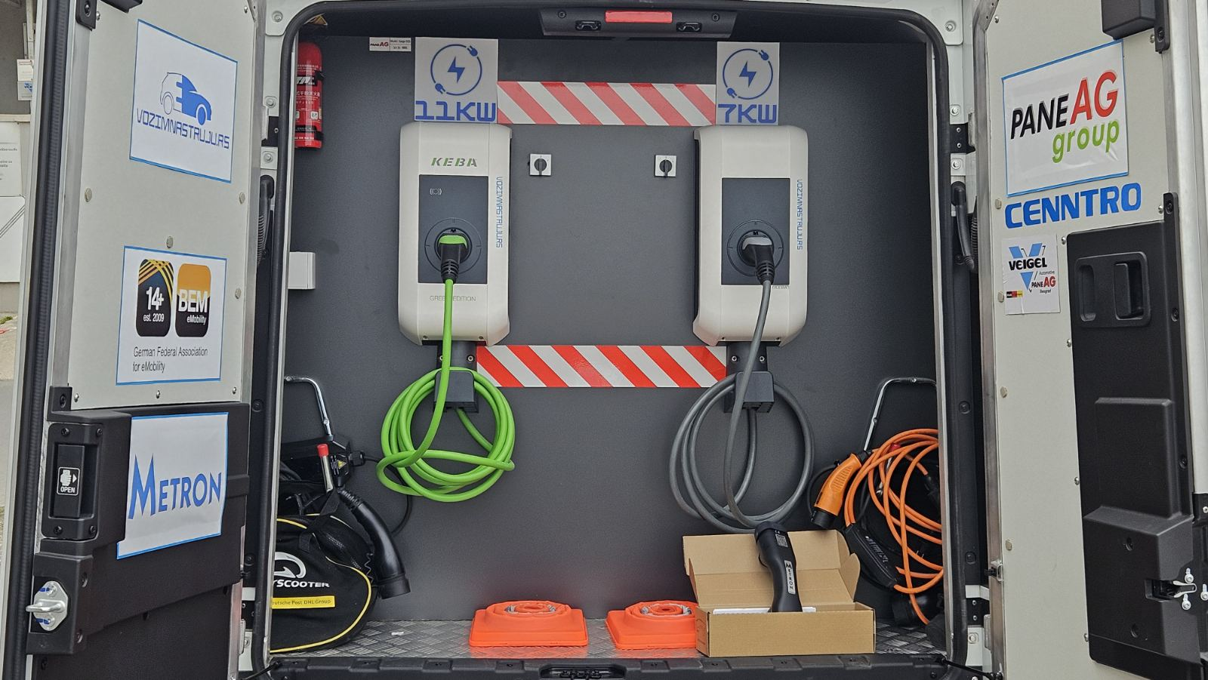
Prvi projekat: Pokretni punjač za električna vozila

Slide 12
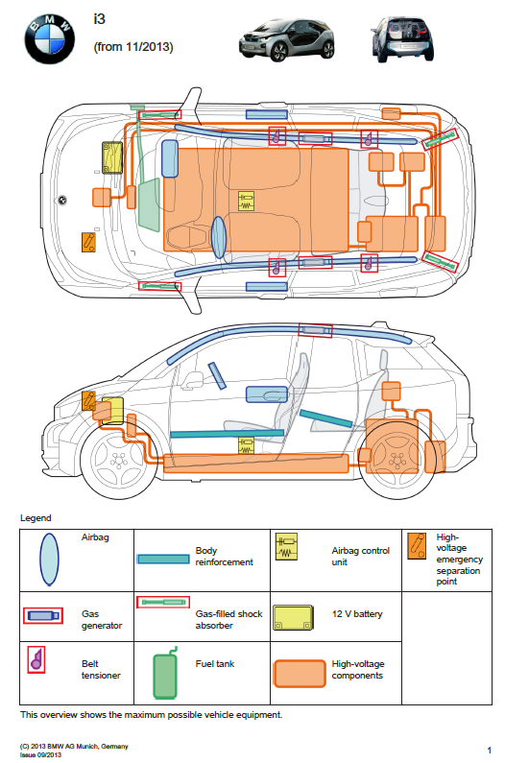
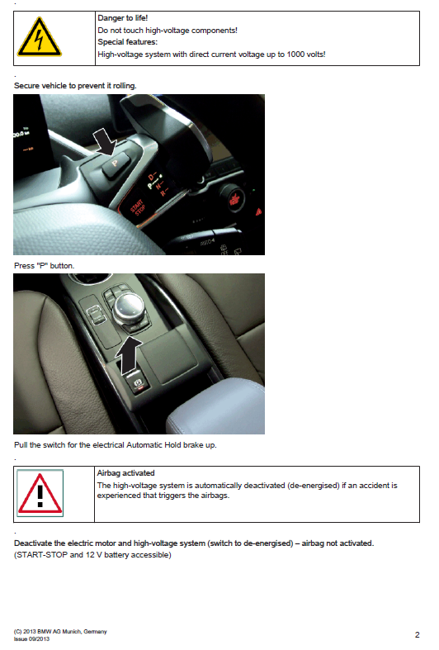
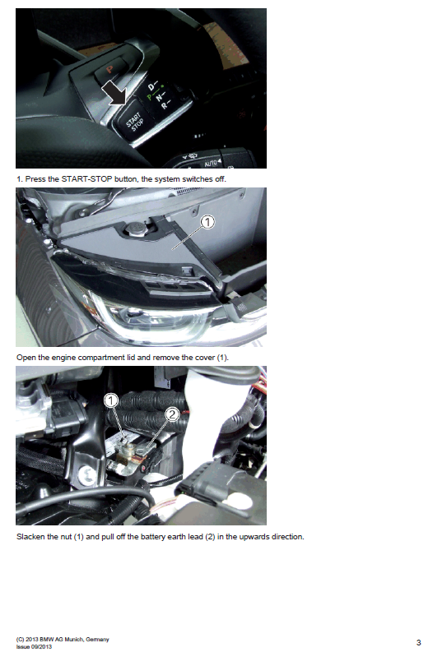
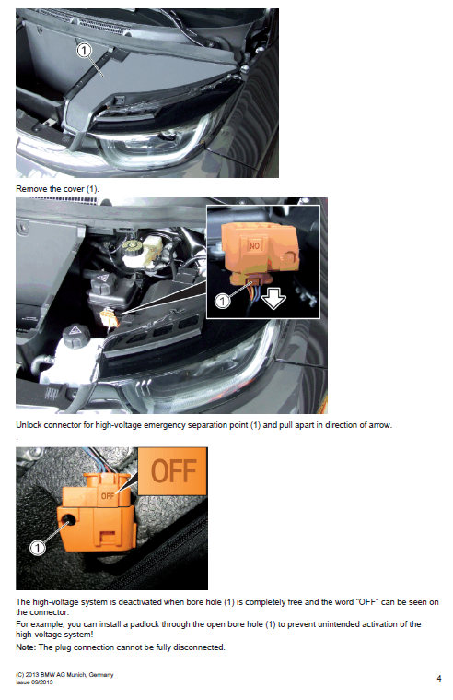
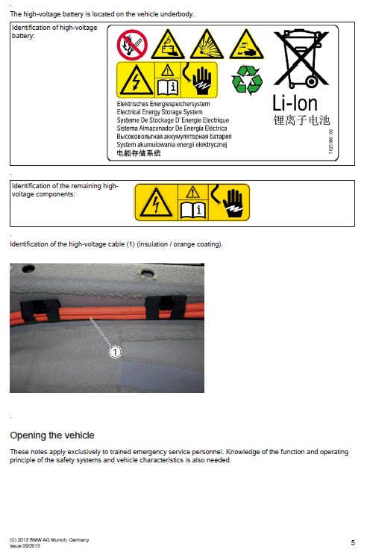
Razvoj aplikacije
„Lista bezbednosti“
Kratak vodič za upoznavanje električnih vozila

Slide 13
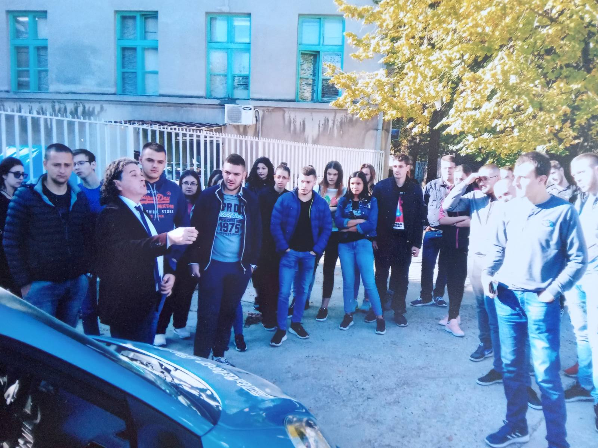
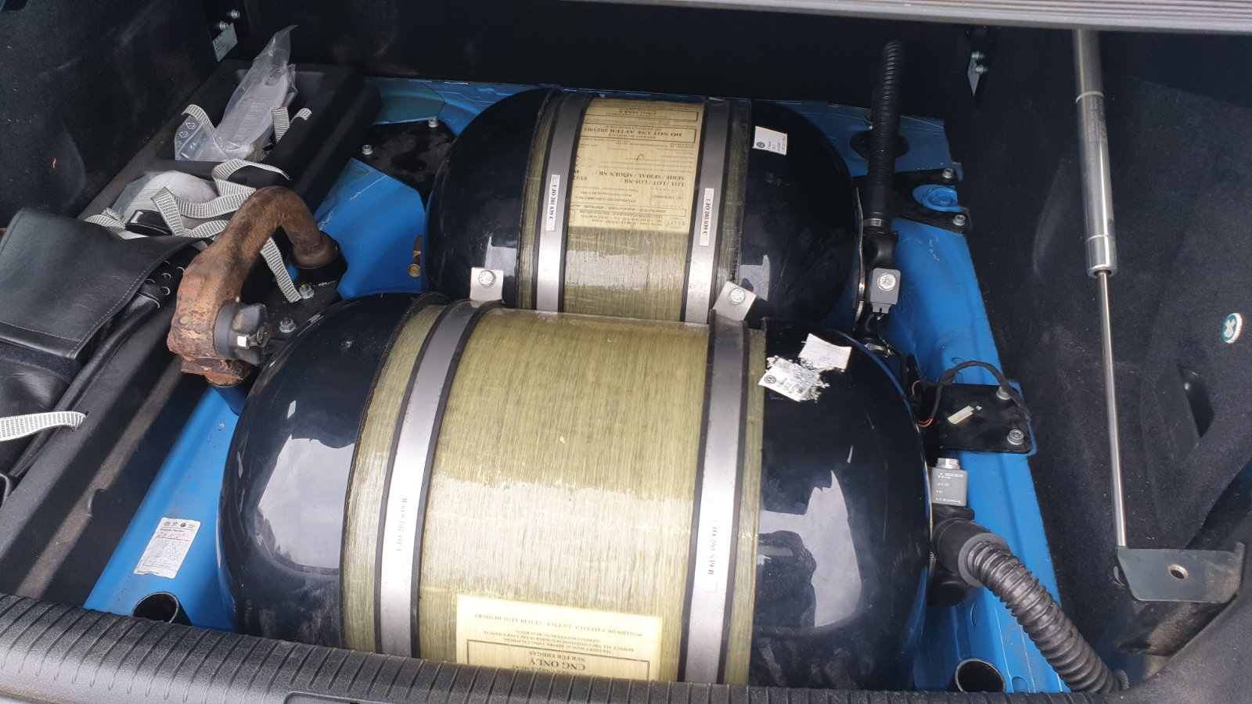
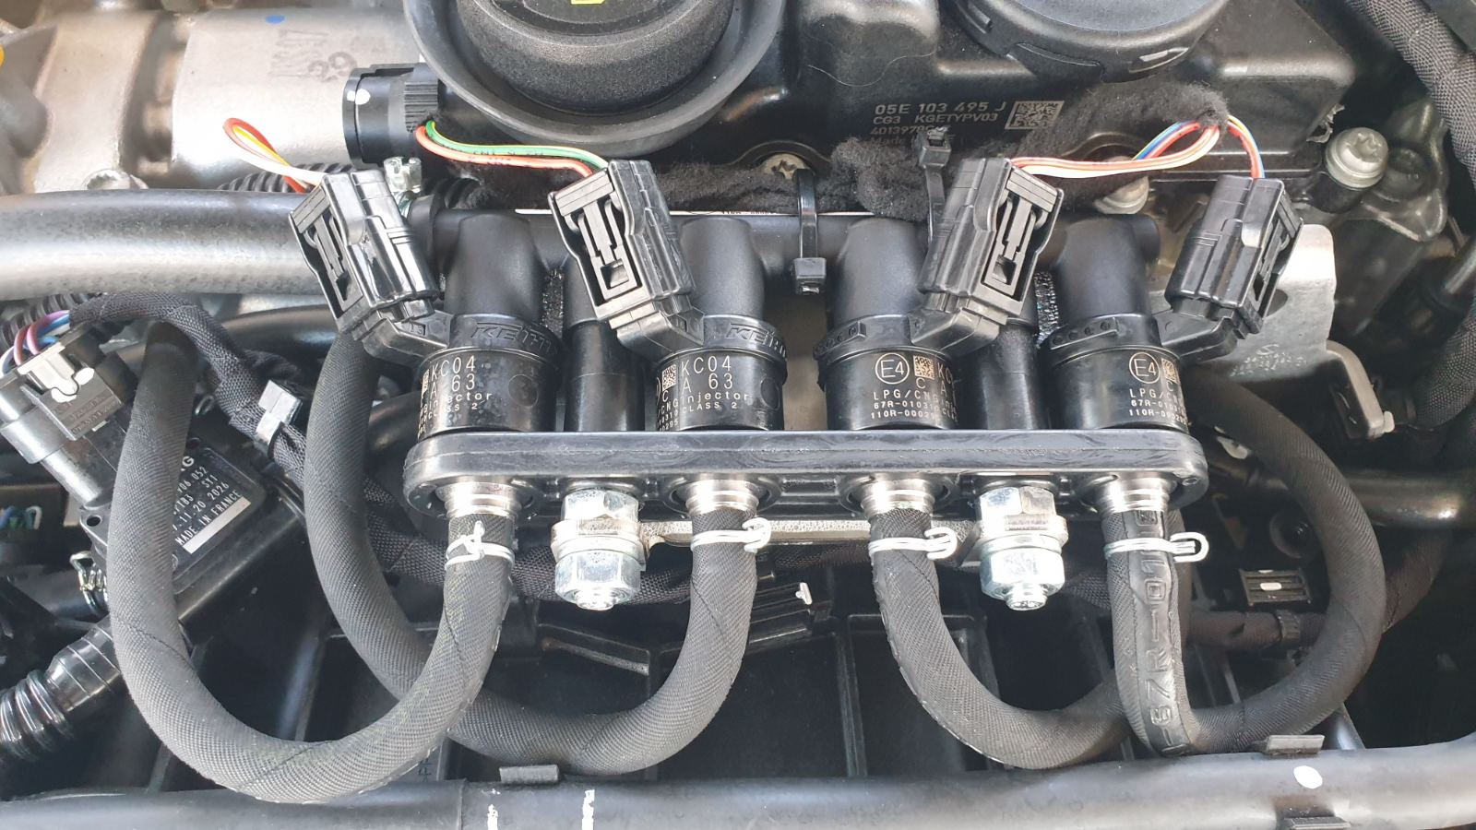
Edukacija u oblasti:
Prekvalifivacija zanimanja mašinske i saobraćajne struke, shodno nacionalnom okviru kvalifikacija - NOKS:
- Servisiranje i održavanje HIBRIDNO-ELEKTRIČNIH i ELEKTRIČNIH VOZILA;
- Servisiranje i održavanje baterija HIBRIDNO-ELEKTRIČNIH i ELEKTRIČNIH VOZILA;
- Oblast dualnog obrazovanja/učenje kroz rad-kreiranje obrazovnog profila ugradnja i održavanje sistema alternativnog pogona, u skladu sa potrebama poslodavca a shodno tržištu.

Slide 14
HVALA NA PAŽNJI !

